Slide 1
Clean Architecture in Android

Slide 2
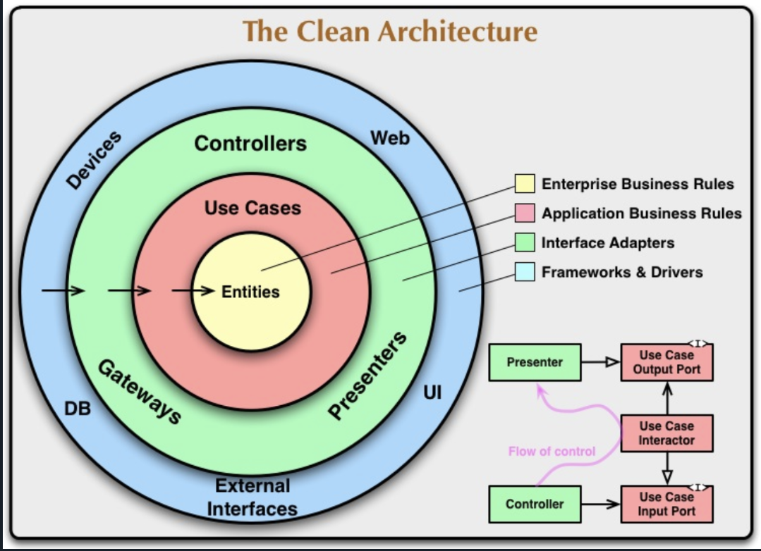
Clean Architecture là gì?
Clean Architecture là một kiến trúc ứng dụng rất nổi tiếng dựa trên nguyên lý loại bỏ sự lệ thuộc giữa các đối tượng cũng như các layer trong ứng dụng. Nguyên lý này kế thừa và phát triển dựa trên Dependency Inversion - nguyên lý nổi tiếng trong SOLID. Trong kiến trúc Clean Architecture bao gồm 4 layer được đại diện thông qua các vòng tròn đồng tâm. Các vòng tròn ở trong sẽ không hề biết gì về các vòng tròn bên ngoài. Nguyên tắc "hướng tâm" này được minh hoạ như sau:

Slide 3
Clean Architecture trong Android
Ứng dụng sẽ chia làm 3 layer (nghĩa là 3 vòng tròn): Presentation, Data, Domain.
Chiều phụ thuộc: Presentation sẽ phụ thuộc vào Domain, Data sẽ phụ thuộc vào Domain. Vậy Domain sẽ là tầng nằm sát tâm vòng tròn nhất, Presentation và Data sẽ là 2 vòng tròn cùng bán kính và nằm bao bên ngoài Domain. Chỉ khi code ở tầng Domain thay đổi thì ứng dụng của chúng ta mới bị ảnh hưởng. Còn code ở 2 tầng kia dù có thay đổi đến cở nào thì ứng dụng của ta vẫn không bị ảnh hưởng. Và tầng Domain là tầng ít hoặc hầu như không bao giờ thay đổi. Vậy cây thư mục ở những tầng này có gì, ta cùng xem hình dưới:

Slide 4
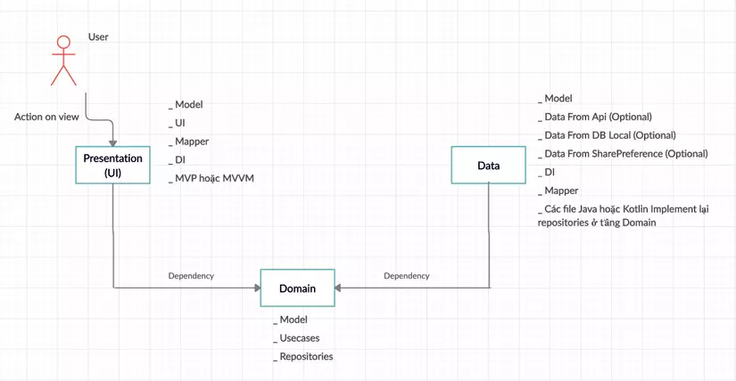

Slide 5
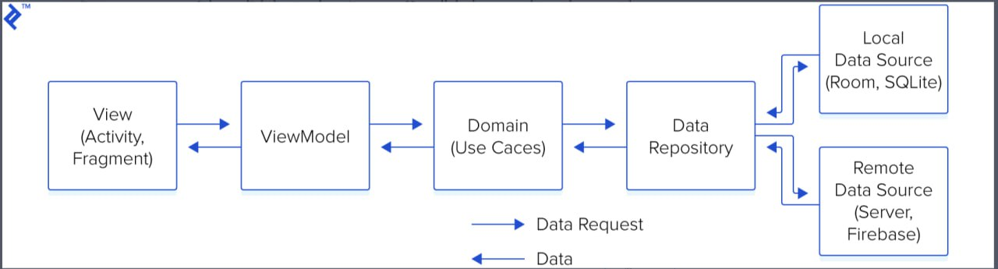
Luồng Dữ Liệu

Slide 6
1.Domain layer
Là tầng trung tâm của mô hình (Không có bất kì sự phụ thuộc nào với các tầng khác ). Nó chứa Entities , Repositories , Usecases. Usecase tổng hợp data từ 1 hoặc nhiều repository. Tuy nhiên chúng chỉ sử dụng để chứa các interface/abstraction , tất cả implementation cần thiết sẽ được triển khai ở data layer và presentation layer.
Use cases giúp chúng ta tránh khỏi việc làm phình to Presenter hay ViewModel trong MVP hay MVVM. Nó cũng sẽ làm cải thiện các tác vụ RUDT (Read , Update , Debug, Test) của dự án

Slide 7
2. Data layer
Đây là nơi tập trung tất cả data của ứng dụng (có thể là data lấy về từ API, data của db local, data của các SharePreference…). Nhiệm vụ của tầng này là hiện thực chi tiết cách lấy data và trả về tầng Domain.

Slide 8
3. Presentation layer
Presentation layer cung cấp giao diện người dùng cho ứng dụng. Layer này không chứa bất kì một business logic nào. Ở tầng này có thể triển khai theo nhiều mô hình khác nhau : MVC , MVP , MVVM,…
Nhiệm vụ của tầng này là execute các Usecases ở tầng Domain trong ViewModel hoặc Presenter để lấy data và dùng các Android Framework để vẽ ra các view hiển thị cho người dùng thấy.

Slide 9
Ưu điểm của Clean Architecture
Giúp business logic trở nên rõ ràng.
Với việc tách biệt thành các layer và tuân theo dependecy rule, hệ thống của chúng ta sẽ dễ dàng test, maintain và thay đổi.
Khi một thành phần như giao diện, database work…bị lỗi thời, chúng ta có thể dễ dàng thay thế nó với effort bỏ ra là ít nhất.

Slide 10
Nhược điểm của Clean Architecture
Clean architecture do phân tách cấu trúc thành nhiều tầng nên dẫn đến việc số lượng code sinh ra là rất lớn, không phù hợp cho các dự án nhỏ.
Khó hiểu, khó áp dụng với những người mới bắt đầu.

Slide 11
Kiến thức bổ sung
Dependency Injection

Slide 12
1. Khái niệm
Dependency Injection là kỹ thuật tách một class độc lập với các biến phụ thuộc. Trong lập trình hướng đối tượng, chúng ta luôn phải làm việc với nhiều class. Dependency là một loại quan hệ giữa hai class mà trong đó một class hoạt động độc lập và class còn lại phụ thuộc vào class kia

Slide 13
Thanks for listening!

